Slide 1
Vypravování

Slide 2
Úkolem vypravování je vylíčit příběh nebo sled událostí tak, aby si je posluchač nebo čtenář dokázal přesně představit.
Dějové napětí, zápletka, časová posloupnost

Slide 3
Osnova

Slide 4
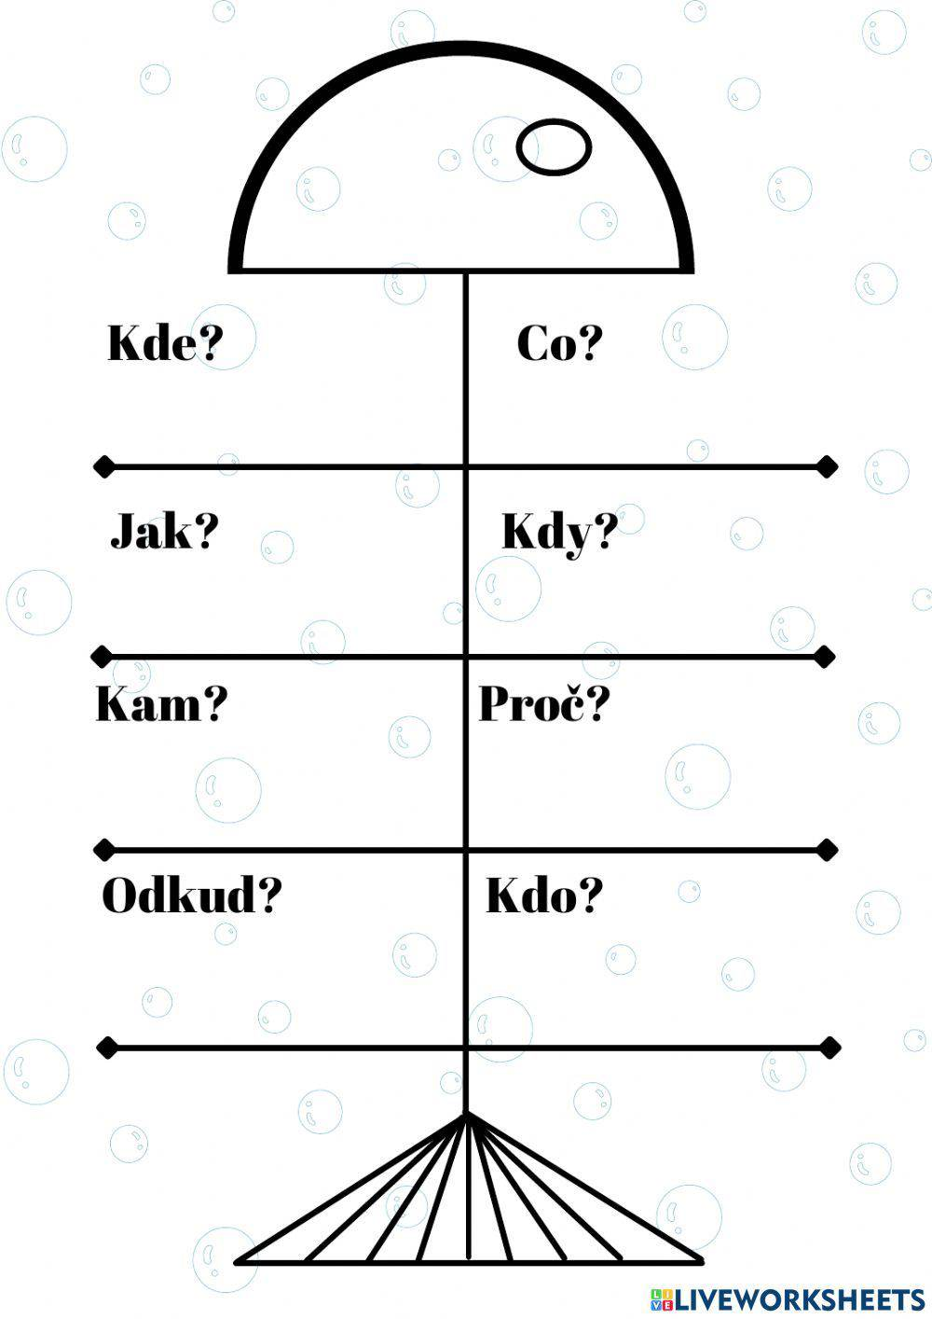

Slide 5
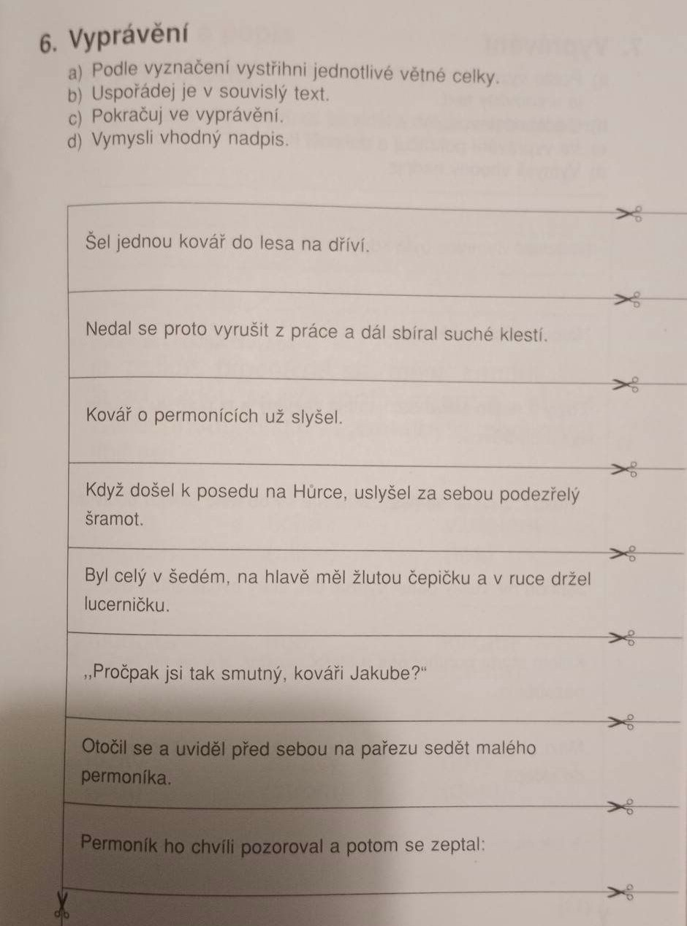
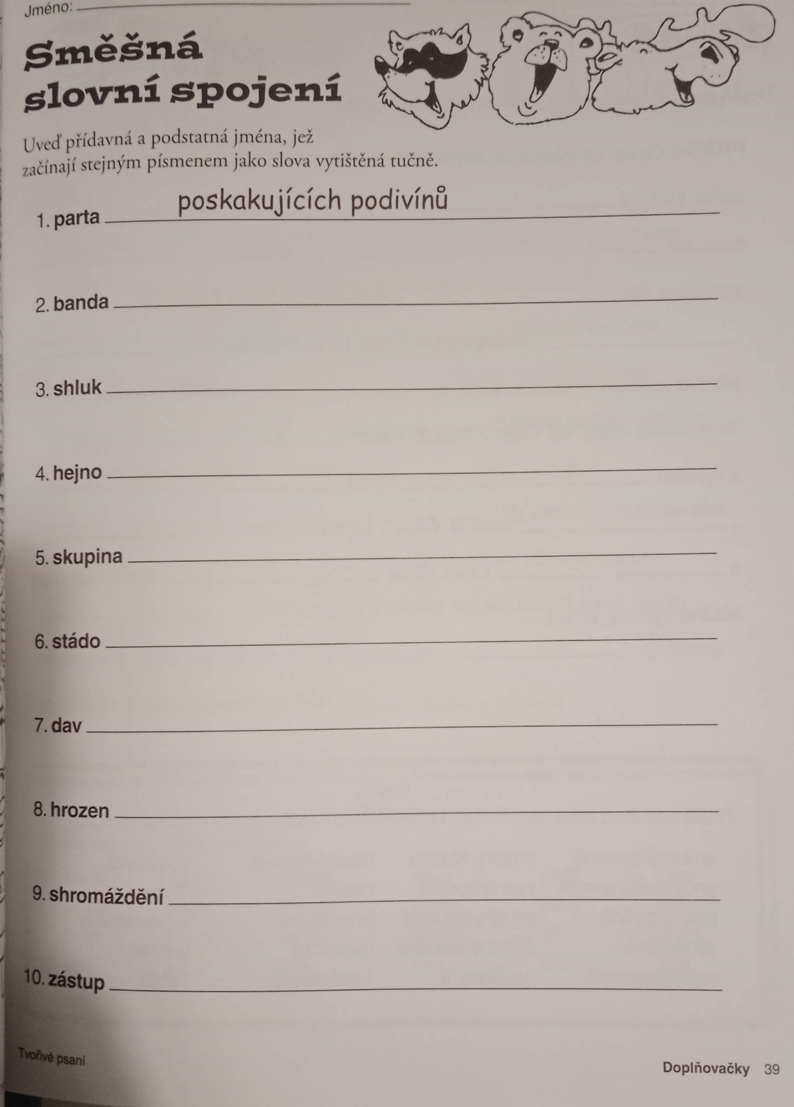

Slide 6
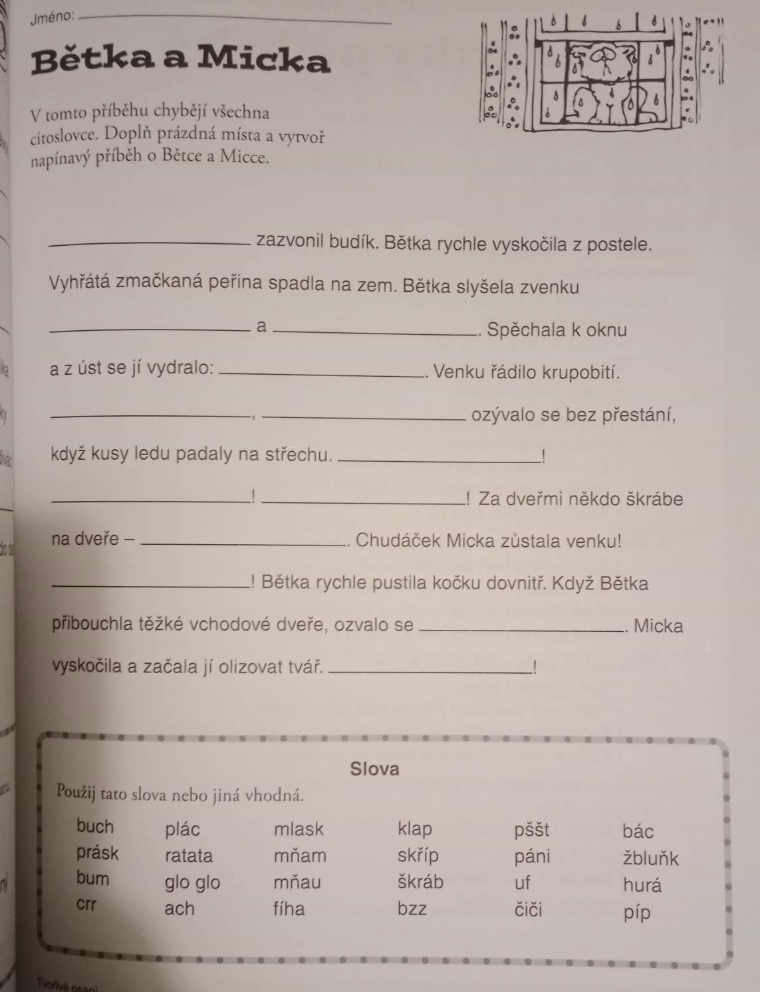

Slide 7
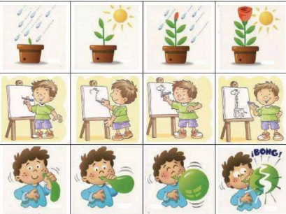
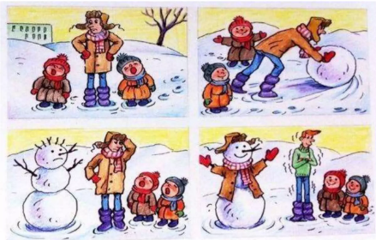
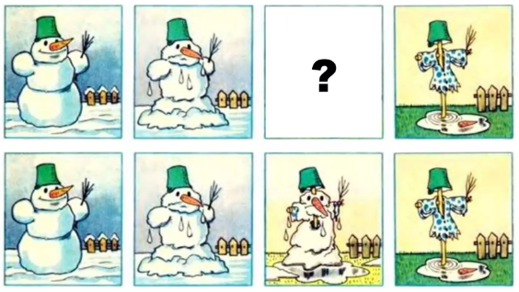
Vypravování dle obrázků

Slide 8
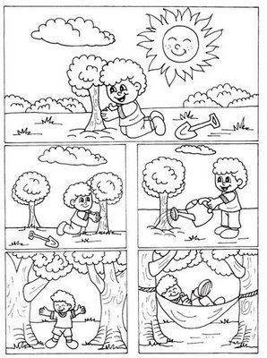

Slide 9
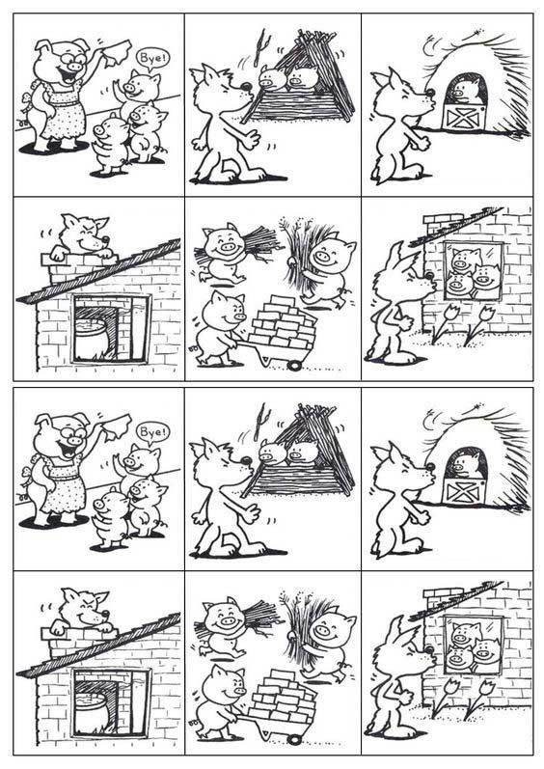
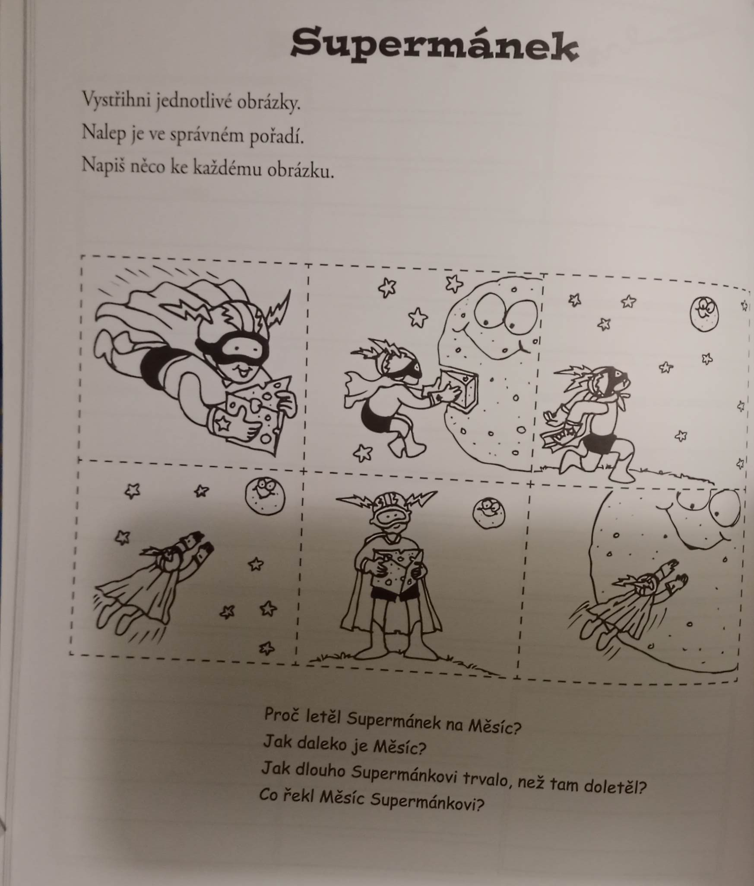

Slide 11
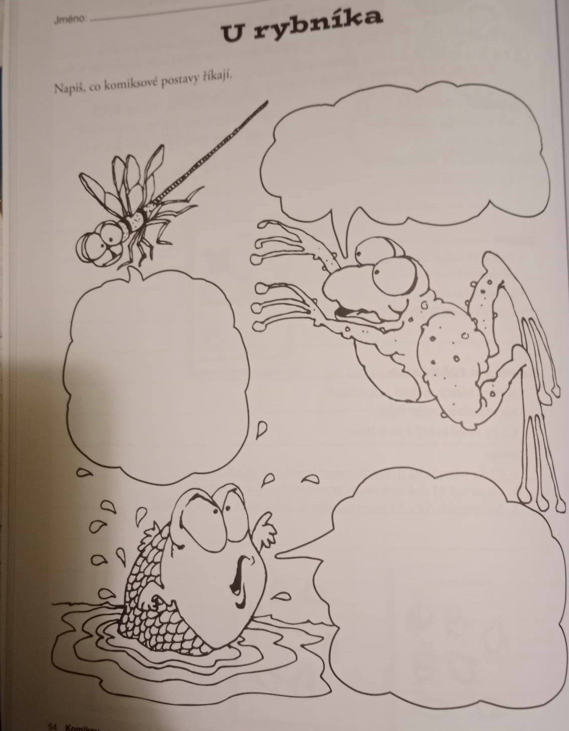
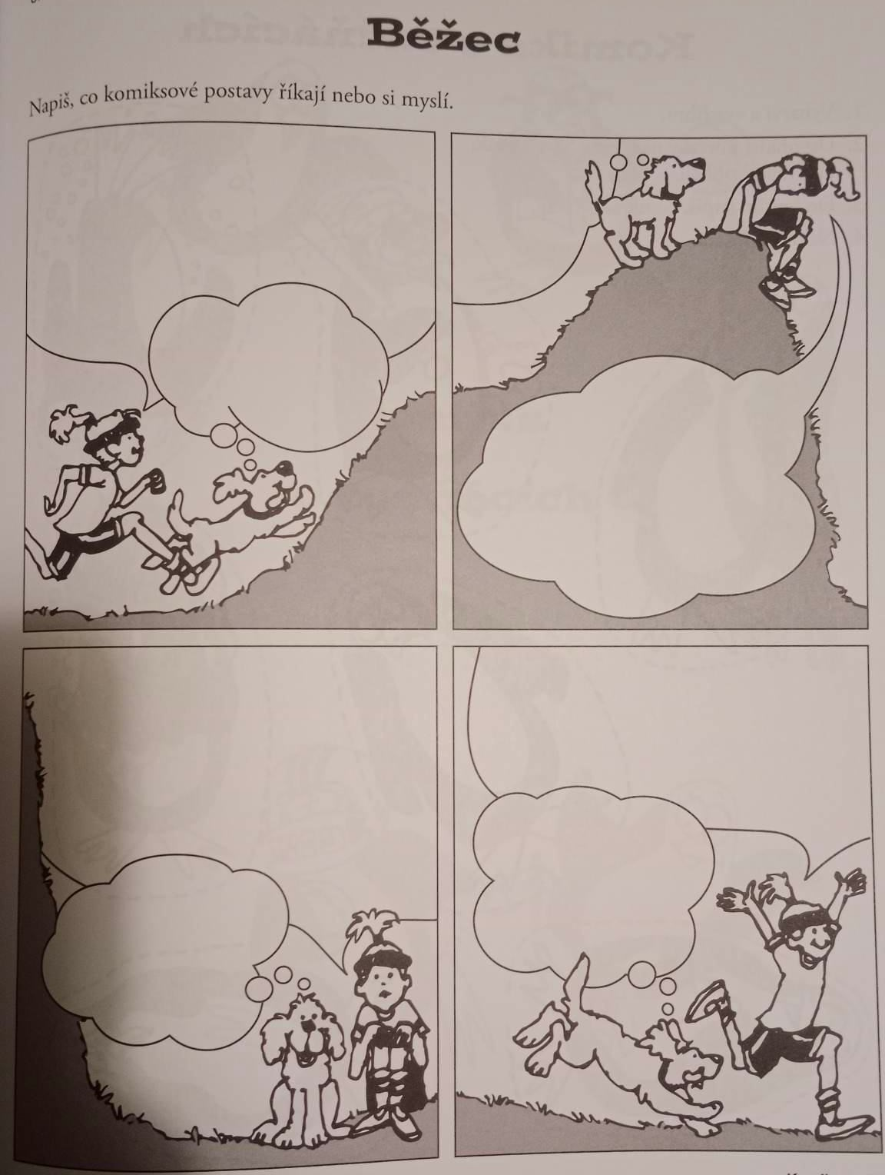
Komiks

Slide 12
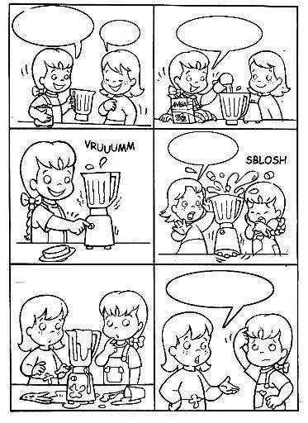

Slide 13
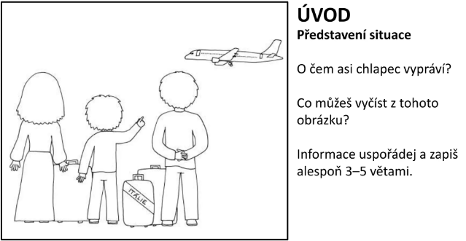
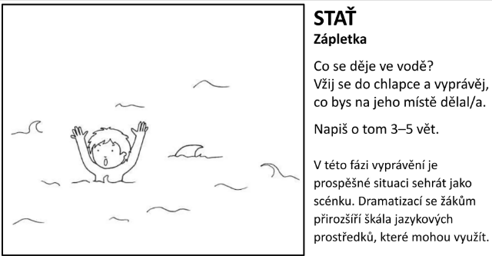
Náměty
Zážitek z prázdnin
Osnova:
ÚVOD: seznámení s osobou, se situací, s místem
STAŤ: zápletka, stupňování napětí
ZÁVĚR: vyvrcholení, poučení

Slide 14
